Slide 1





五年級常識科專題研習
理財好管家
小學生理財的習慣
第一組組員:
梁恩悦 韋芷盈 曾嘉恩 孫希妍 吳烯坍

Slide 2


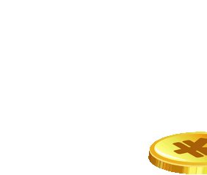
理財好管家
目錄
引言…………………....
資料搜集………..…….
個案探討…….…..
結論……………….…..
感想…………………...
參考資料……………...
鳴謝……………….…..

Slide 3
引言:
引言:
為了探討小學生的理財習慣，我們特地做了一個專題報告，希望能從活動和訪問中，了解小學生的理財習慣，並透過活動讓他們學會儲蓄，理性消費，學會量入為出等等，讓他們變成自己的理財小管家，管理好自己的金錢。
第一組
第一組

Slide 4

資料搜集

Slide 5

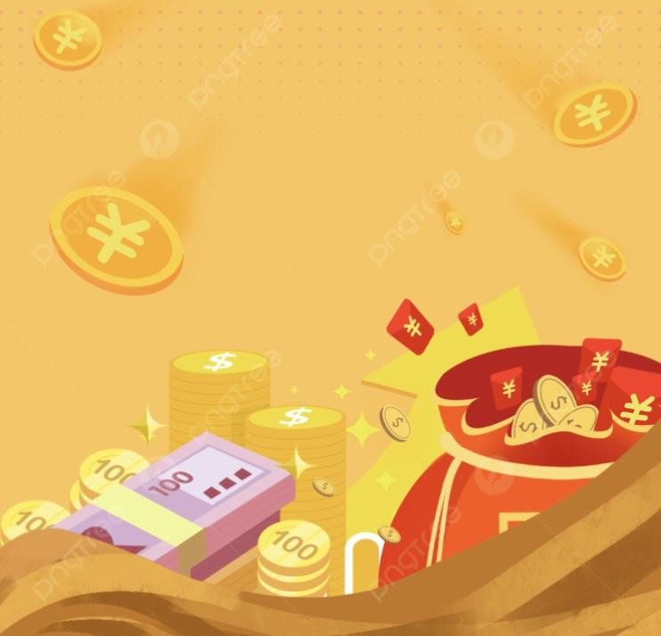
小學生如何善用金錢？
1.可以把金錢分成以下幾種類別：儲蓄、日常需要、自己想要和捐款等
2.把一部分金錢儲蓄起來，然後餘下的錢再用於購買自己需要的物品和想要的物品。
3.需要」和「想要」 ，也是一個十分重要的理財原則。第一， 「需要」
是指一些必不可少的東西， 「想要」則是指一些你想要的
，其實都是一些不太必要的東西。

Slide 6

個案探討

Slide 7

（個案一）
我訪問了五望班曹翱飛：
她的收入來源是利是，而她日常開支最主要是報興趣班的費用。她每年零用錢發放的方式是現金，而她會把她的儲蓄存入錢箱，她的儲蓄佔所有零用錢的百分之26%。她長大後他會給父母10%的家用，並且非常樂意作出捐獻行動。
梁恩悅

Slide 8

(個案二)
我訪問了五望班區芷喬：
她的收入來源是零用錢，而日常生活開支主要是交通和儲蓄，她每月的零用錢發放方式是現金，她長大後會將自己有的錢分六分一給父母，她會以賣旗慈善收款箱的捐獻形式捐獻。
韋芷盈

Slide 9


（個案三）
我訪問了五望班李芷欣：
他的收入來源是零用錢，而日常生活開支主要是儲蓄和交通。她每的零用錢發放方式是現金，她長大後會將自己有的錢分十分三給父母，她會以買旗及買獎券形式捐獻。
曾嘉恩

Slide 10


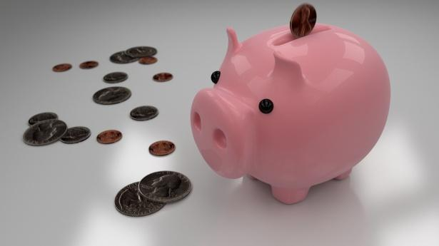
(個案四)
我訪問了​五​望班黃婧瑜同學：
她的收入來源是利是錢，而日常生活開支主要是買玩偶和儲蓄。​​長大後，她會把五分之三的工資給父母 ｡並非常樂意作出捐款行動。
孫希妍

Slide 11

（個案五）
我訪問了五望班葉芯穎同學：
她的收入來源是利是錢，而日常生活開支是儲蓄。她的儲蓄習慣是存入銀行。她長大後，會給70 ％的家用給父母，她也樂意作出捐獻行動。
吳烯坍

Slide 12

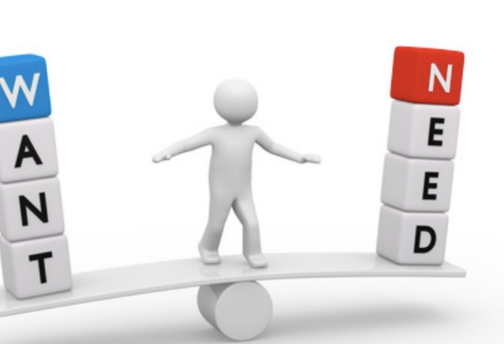
結論
從以上的訪問得知，同學的收入來自零用錢、利是等，而他們的日常開支是捐獻、交通、買文具和玩具。大部份同學都有良好的習慣，例如儲蓄和捐獻。但仍有小部份同學的主要開支是消費，不過大家都要學會理性消費，購物時可以去不同的商店格價，並分清「想要」和「需要」，管理好自己的金錢，做個理財小管家！

Slide 13
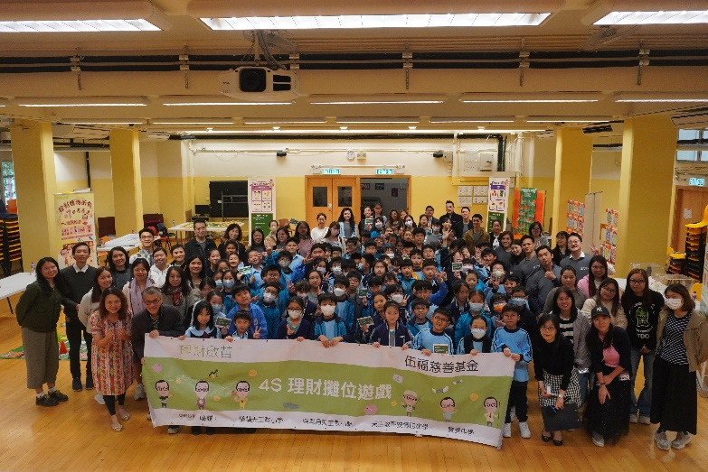
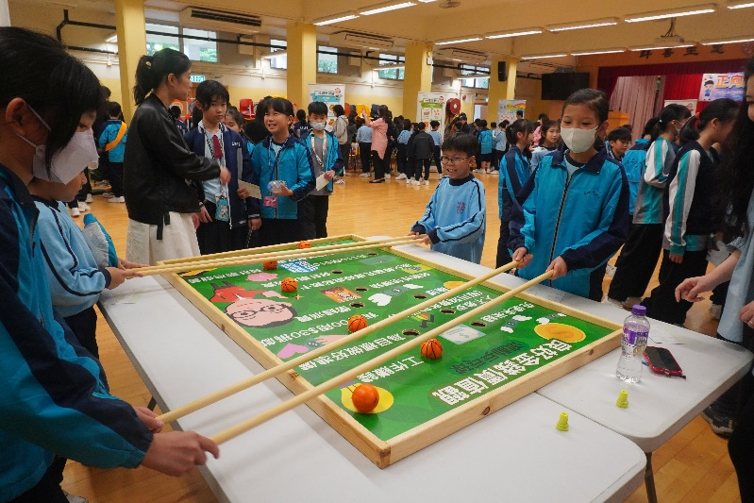
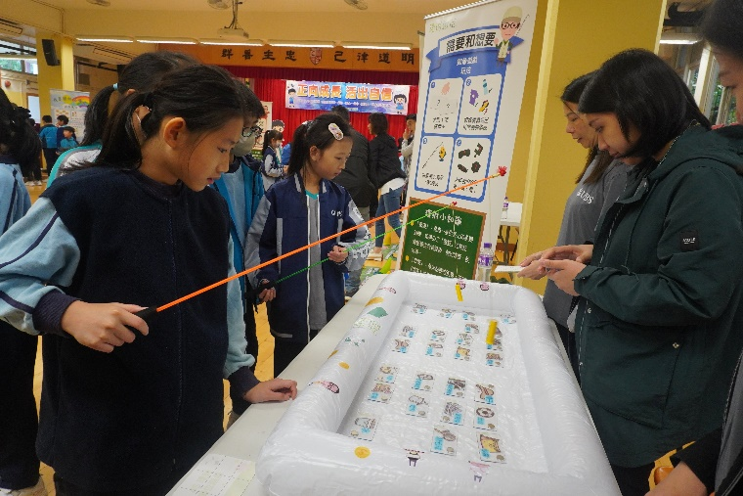
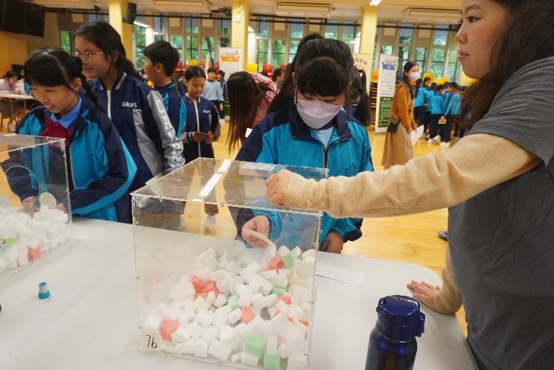
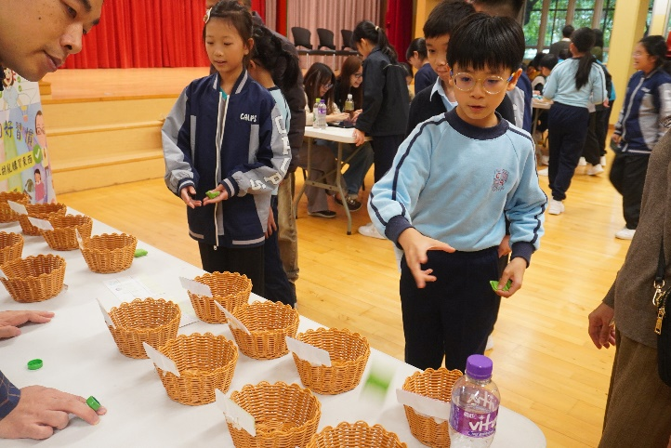
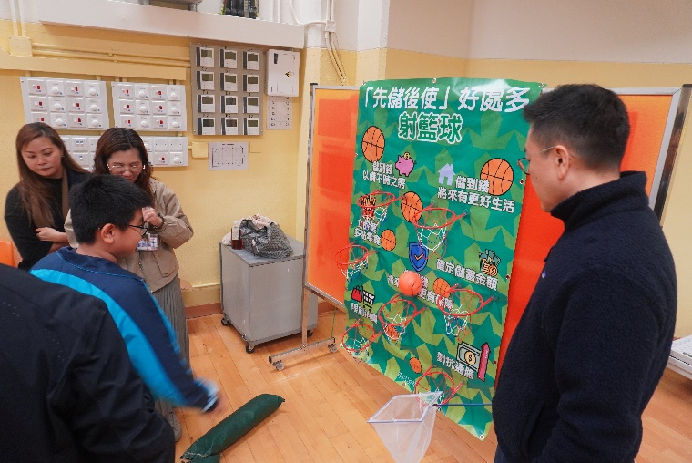
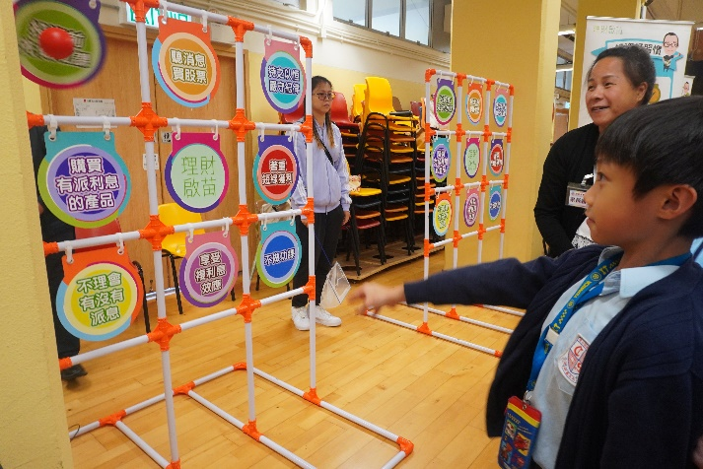
活動照片

Slide 14

感想：梁恩悅
透過理財工作坊，我學會了理財、儲蓄被分辨了「需要」和「想要」，更明白了量入為出這個原理。自從學會了這些理財方法，我的錢箱原封不動，只會在間中消費大額金錢，這個活動真是令我獲益良多！
在專題研習中，我將所學實踐出來，例如我會在報告提醒大家理性消費，並且和他們介紹理財更好的方法，希望不止我在這個活動中得益大家也能從我們的專題研習中學會理財！

Slide 15

感想：韋芷盈
我透過理財工作坊，學會了先儲後使這個習慣。在這個專題研習中，我將所學的實踐出來，例如：分清「需要」和「想要」，自從學會後，我的儲錢罐變得越來越重，因為我購物時，見到想要的東西，我就會同自己講，這是想要，不是需要。

Slide 16


感想：曾嘉恩
透過理財工作坊，我學會了怎樣正確地使用金錢。在專題研習中，我將所學實踐出來，例如分辨「想要」和「需要」，我學會之後，不但可以減少所花在想要的東西上，還可以拿出更多的零用錢來儲蓄，真是一舉兩得！

Slide 17

感想：孫希妍
透過理財工作坊，我學會了要想清楚是否需要才購物。自從學會了後，我​的儲錢罐變得越來越重​，因為我購物時看到想要的東西，會問問自己是需要還是想要？在專題研習中，我將所學實踐出來，例如量入為出、先​儲蓄後消費。

Slide 18

感想：吳烯坍
透過理財工作坊，我學會了如何善用金錢。在專題研習中，我將所學實踐出來，例如要量入為出、分清這是「想要」，還是「需要」。

Slide 19

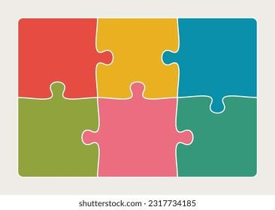
學生反思：利用4F反思法總結你在專題研習中的感受。
每組員選定一種顏色的併圖，寫下你的得著。
(1) Facts 事實 : 描述事件和經驗
(2) Feelings 感受 : 個人的主觀感受和情緒
(3) Findings 發現 : 總結經驗和意義
(4) Future 將來 : 思考如何把經驗應用在生活中

Slide 20

(1) Facts 事實 : 描述事件和經驗
(梁恩悦) (韋芷盈) (曾嘉恩)
在理財工作坊裏我學會了理財，例如：我會先分配好自己的零用錢，見到喜歡的東西，我就會給自己立下儲蓄目標，達到目標後，才能買。
在理財工作坊裏，我學會了分清「需要」和「想要」，例如：在文具舖裏我看到喜歡的筆袋，可是又想到自己家裏有很多，所以不需要。
在理財工作坊裏，我學會了分清「需要」和「想要」，例如：在玩具店看到自己想買的玩具，我就會和自己說這個東西不需要，可以把買這個東西的錢拿來儲蓄。
韋芷盈
在理財工作坊裏面，我學會了買東西前要想想是否需要，還是想要，例如：在服裝店看到很漂亮的衣服，但想起家裏已經有很多衣服了，所以不需要。
在理財工作坊裏，我學會了分清這件東西是「需要」還是「想要」。例如，我我想買一款零食，可是想到家裏有不少零食，所以不需要再購買。
(孫希妍) (吳烯坍)

Slide 21

(2) Feelings 感受 : 個人的主觀感受和情緒
(梁恩悦) (韋芷盈) (曾嘉恩)
在這個專題研習中，我覺得很難得可以去和同學分享自己的理財經驗和訪問他們的理財習慣，我覺得非常榮幸！
在這個專題研習中，我感到自己獲益良多，因為我在訪問過程中，同學分享了很多理財的習慣。
在這個專題研習中，我很開心能和同學分享我學到的知識，我覺得很難得。
在這專題研習中，我獲益良多，亦很開心能和同學分享自己的利財習慣！
在整體來說我感到非常高興，因為我獲益良多。
(孫希妍) (吳烯坍)

Slide 22

(3) Findings 發現 : 總結經驗和意義
(梁恩悅) (韋芷盈) (曾嘉恩)
以前的我總是看到喜歡的東西就買，，但理財工作房令我明白到要從小時就培養理財的好習慣，這樣我們就能在急需用錢的時候應急了。所以我們應該要好好管理自己的金錢，並善用他們。
我以前十分浪費金錢，但理財工作坊提醒我要善用金錢，因為我們現在用的金錢全部都是父母以血汗換回來的，因此我們更加需要善用金錢。
我以前看到喜歡的東西就買，但理財工作坊提醒我要善用金錢，同時我亦明白金錢得來不易，因此我們更因該培養好理財的習慣。
我以前看到喜歡的小食就會買，但理財工作坊提醒我們要善用金錢，因為父母賺錢𣎴易。有
孫希妍
在我​小​時候，我常常動不動就要買東西，但理財工作坊教會了我把事物分成是「想要」還是「需要」，令我善用了金錢。
(孫希妍) (吳烯坍)

Slide 23

(4) Future 將來 : 思考如何把經驗應用在生活中
(梁恩悦) (韋芷盈) (曾嘉恩)
先分配好自己的零用錢，例如消費，儲蓄和日常開支這三部分，這樣就不會超出開支和令到自己胡亂消費了。
每次消費前我可以問下自己，這屬於「需要」還是「想要」，然後再問自己有沒有更低的價錢代替這個東西。
如何將經驗應用在生活中？例如：先儲後使，當我們收到零用錢或利是錢時，我們應該先將錢儲蓄，當有需要的時候再拿出來。
收到零用錢或利是錢時，我會先儲蓄，在有需要的時候拿出來用。
我會把消費後的消​費​​記錄在本子上讓讓自己明白到把金錢消費在哪裏
(孫希妍) (吳烯坍)

Slide 24



鳴謝
感謝李主任在我們有困難時，細心教導我們。也感謝受訪同學，協助我們完成專題報告。感謝組員的合作，包括：五望班梁恩悦、韋芷盈、曾嘉恩、吳烯坍、孫希妍，在不明白的時候互相幫助。

Slide 25

參考資料
理財教育- 教育局
客戶財務規劃管理範例
個人理財規劃書
經營家庭財務規劃
韋芷盈及孫希妍

Slide 26




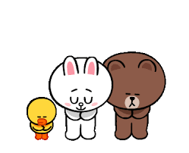

我哋嘅報告到此為止
我們的匯報到此為止
，謝謝你們耐心聆聽

